Slide 1
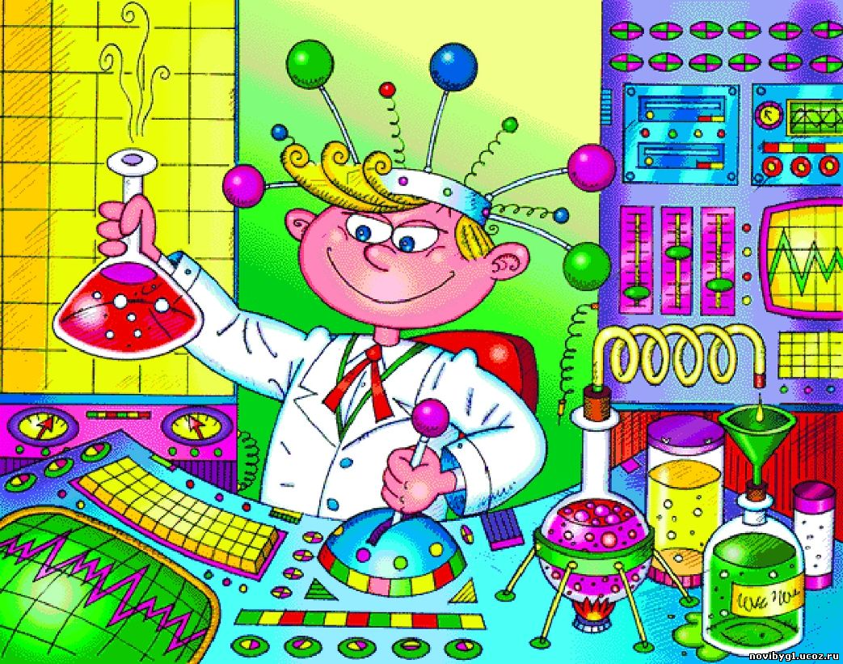
Проект «Наука рядом с нами» подготовительная группа
Воспитатели:
Шатохина Наталия Борисовна
Степченкова Светлана Владимировна

Slide 2
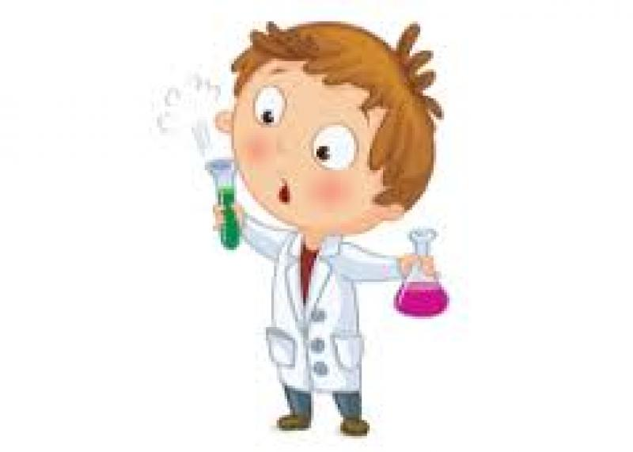
Актуальность (проблема)
Детей всегда что-то интересует, и не всегда они могут найти ответ на свои вопросы. Создание центра экспериментирования позволит детям – самостоятельно проводить исследования, добиваться результатов, размышлять, отстаивать свое мнение, обобщать результаты проведенных опытов, создавая условия для развития речи и мотивационного фона ребенка.
Цель: Создать центр экспериментирования в группе,
для развития коммуникативной
и познавательно-исследовательской
деятельность старших
дошкольников, посредством
взаимодействия педагогов,
родителей и детей

Slide 3
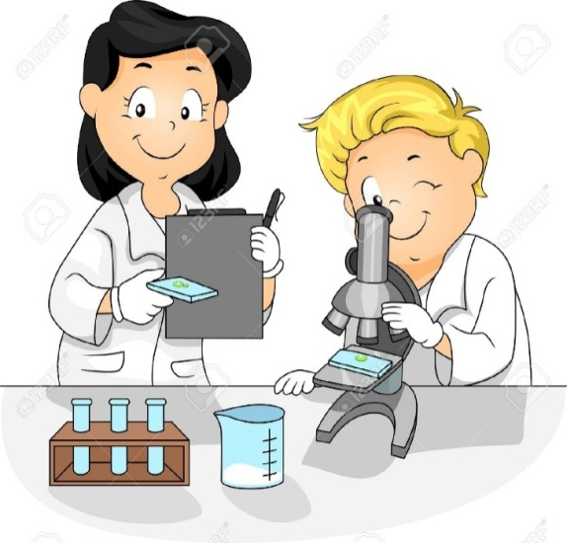
Вид проекта
Информационно- практико- ориентированный
(собираем информацию и материал для организации в группе «центра экспериментирования», для использования его в работе).
Срок реализации
2 месяца
Состав участников
Дети, воспитатели, учитель-логопед, помощник воспитателя, родители, родители, библиотека
Интеграция образовательных
областей
«Познавательное развитие»
«Речевое развитие»
«Социально-коммуникативное развитие»
«Художественно-эстетическое развитие»
«Физическое развитие»

Slide 4
Задачи:
1 Этап (подготовительный):
Выявить интересы и знания детей по данной теме
Что мы знаем про экспериментирование? | Что еще хотели бы узнать? | Как мы можем это узнать?

Slide 5
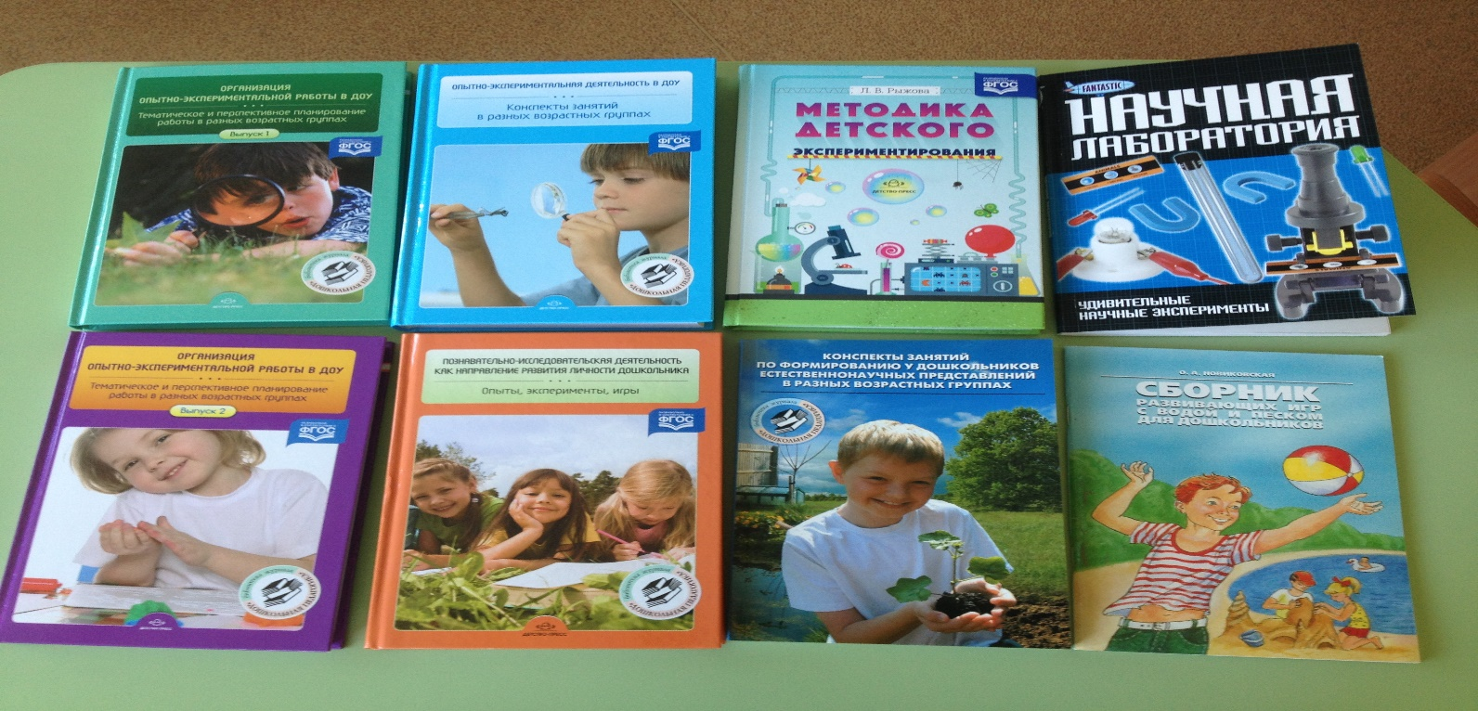
изучить научно-методическую литературу, интернет - ресурсы по данному вопросу;

Slide 6
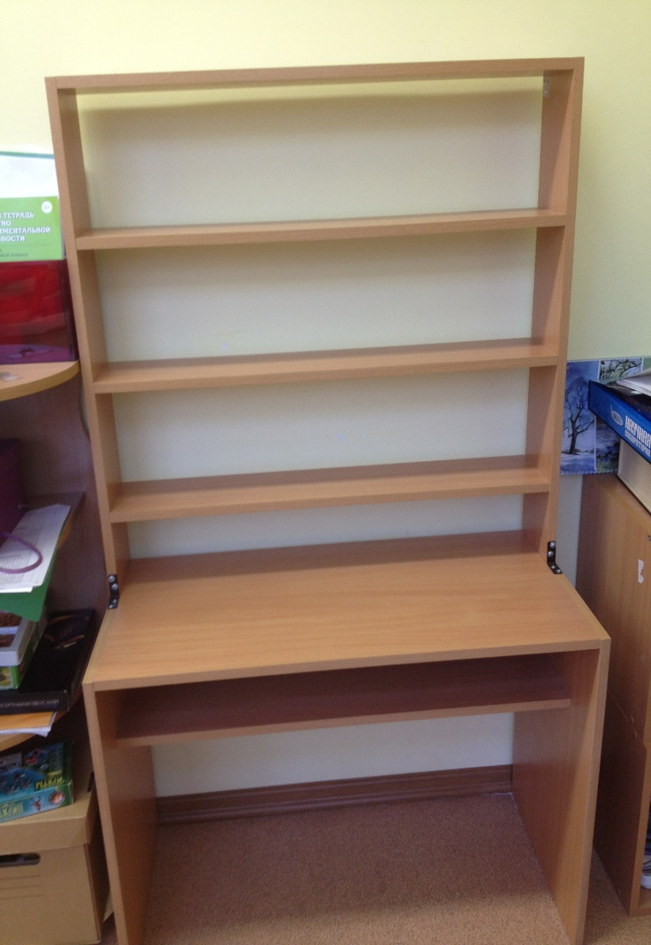
определить круг лиц, которые могут участвовать в проекте;
определить место,
где центр экспериментирования будет располагаться;
нарисовать подробный
чертеж центра и с помощью старших школьников изготовить стеллаж.

Slide 7
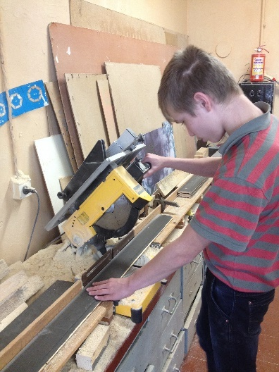
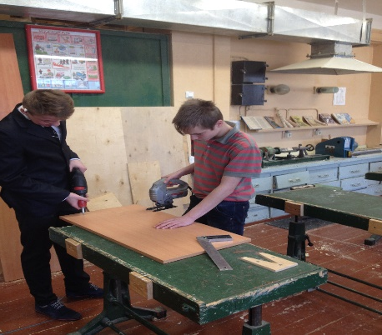
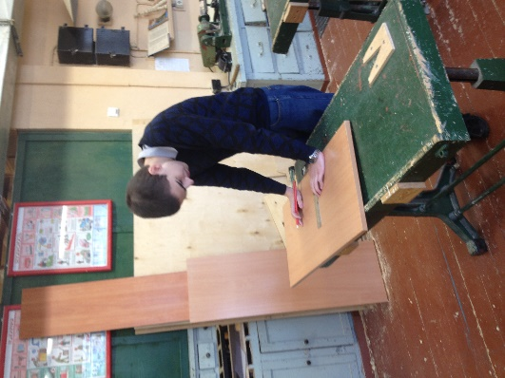
Участники проекта:
Дети
Воспитатели и учитель-логопед
Родители
Старшие школьники
Библиотека

Slide 8
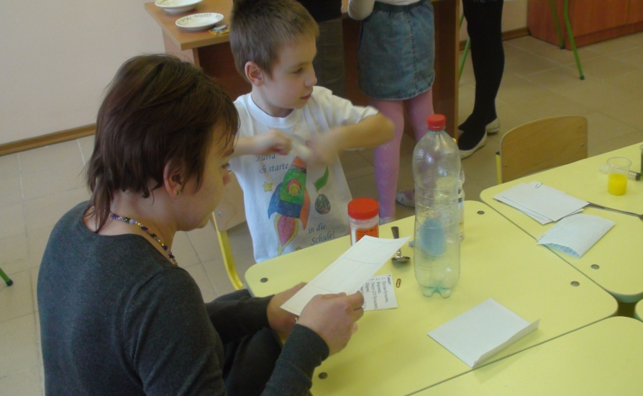
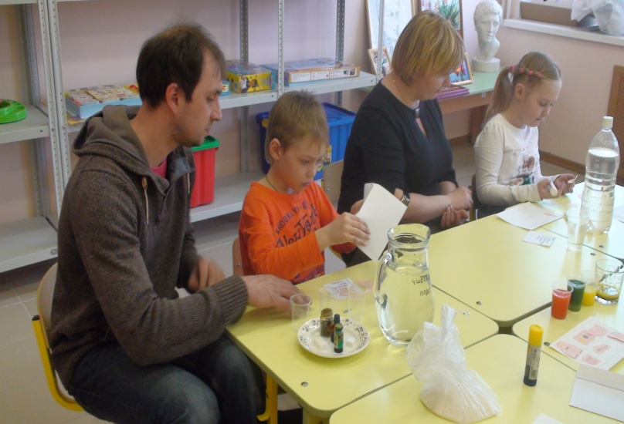
2 этап (основной):
- Провести консультации для родителей на тему «Роль семьи в развитии познавательной активности дошкольника», «Для чего ребенку необходимо экспериментировать»
- Организовать серию мастер-классов с родителями и детьми по проведению экспериментов и опытов

Slide 9
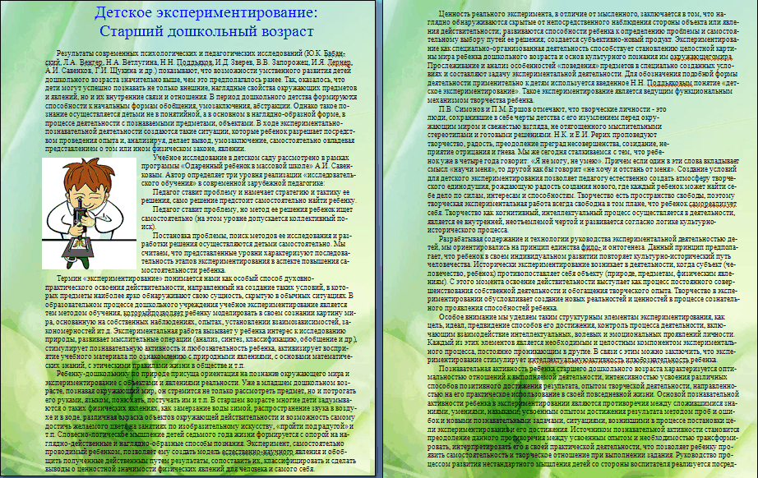

Slide 10
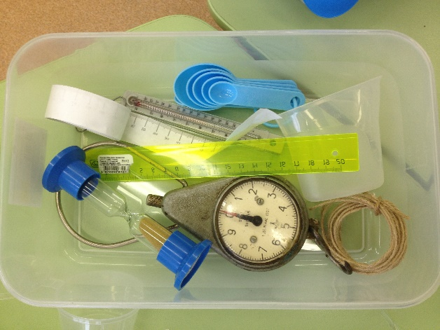
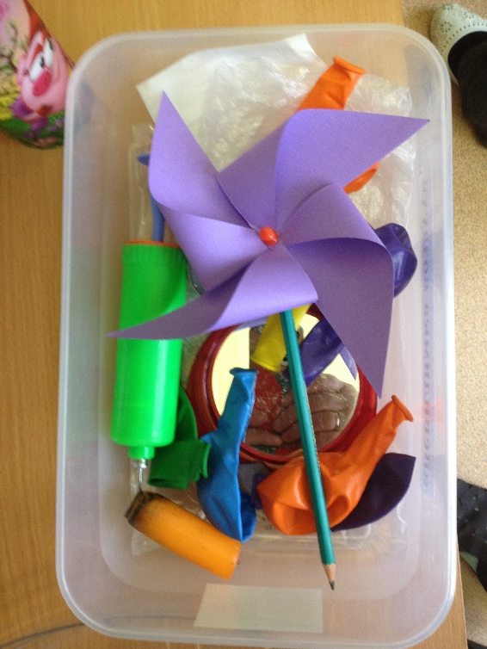
- Определить способ классификации материалов
Зоны «Центра экспериментирования»
Лаборатория
специальная посуда (емкости, подносы, стаканчики, трубочки, ложки, воронки и.т.п.)
медицинские материалы(пипетки, шпатели, шприцы, вата, бинты)
природный материал (песок, земля, глина, галька, шишки, мох, лишайники
приборы-помощники (микроскоп, лупа, измерительные приборы)

Slide 11
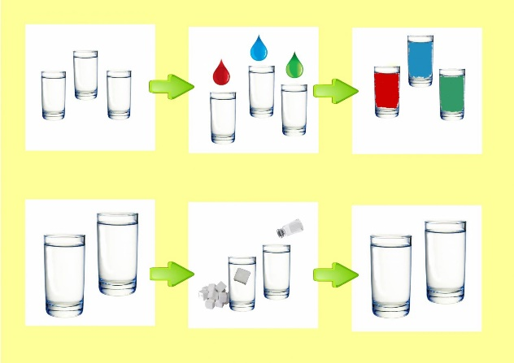
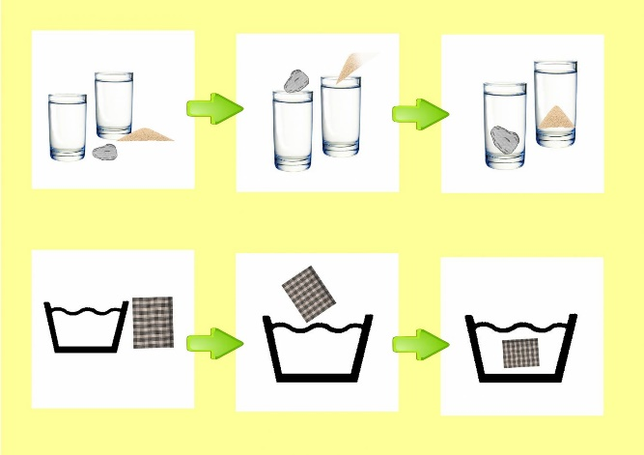
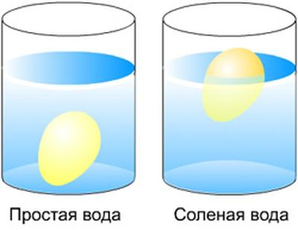
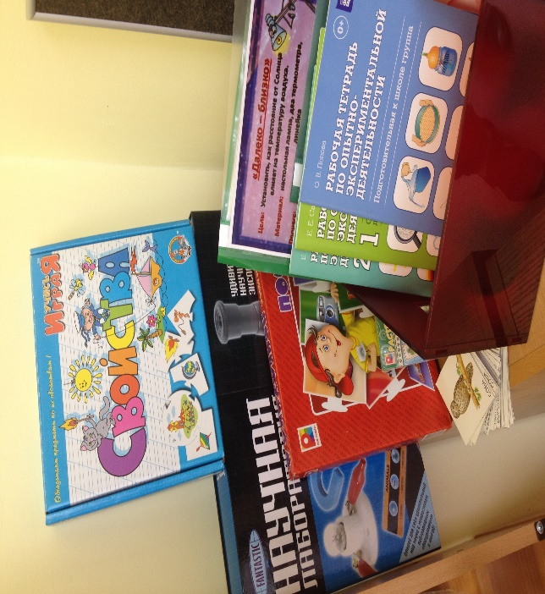
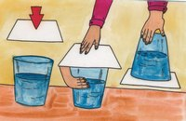
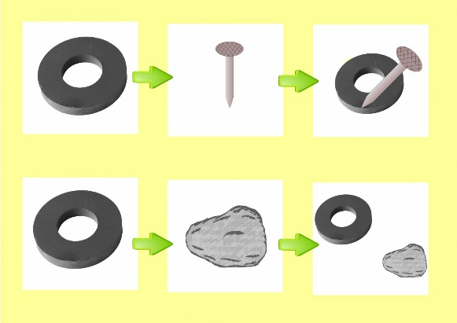
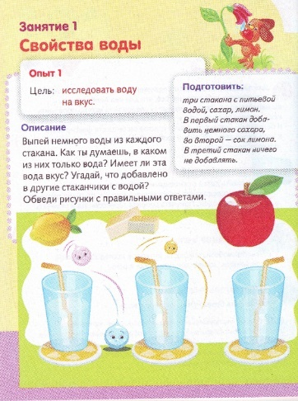
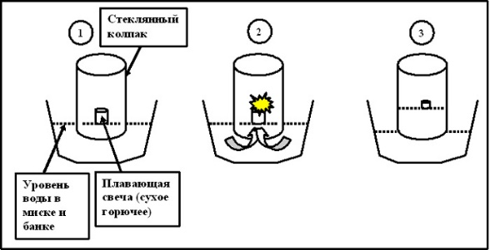
2. Методический центр и игротека

Slide 12
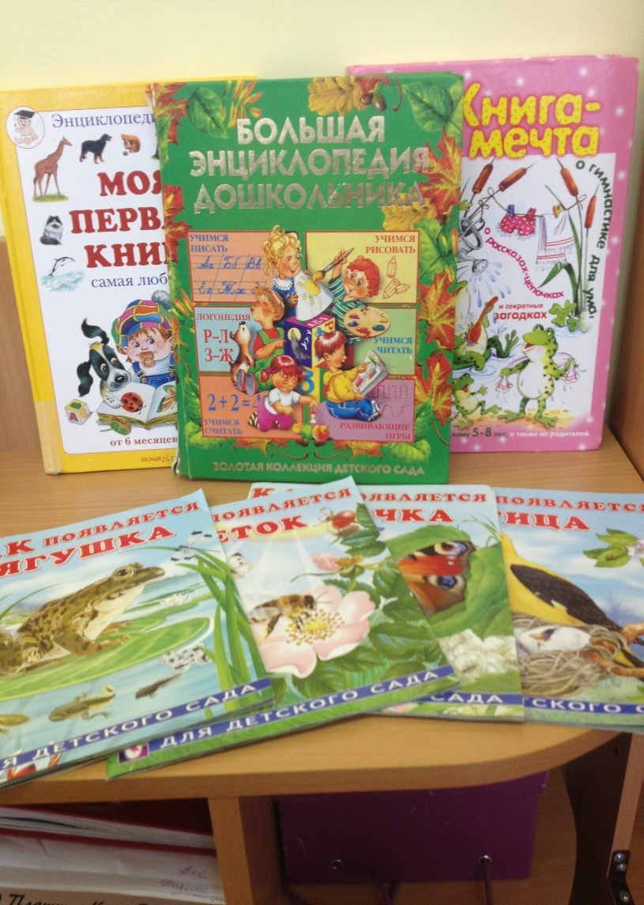
3. Хочу все знать! (книги, энциклопедии, альбомы)

Slide 13
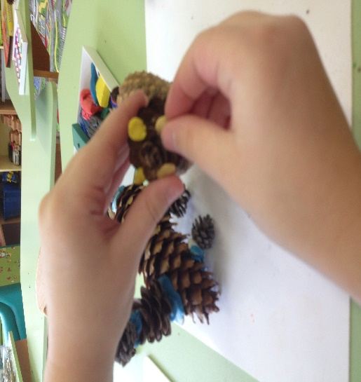
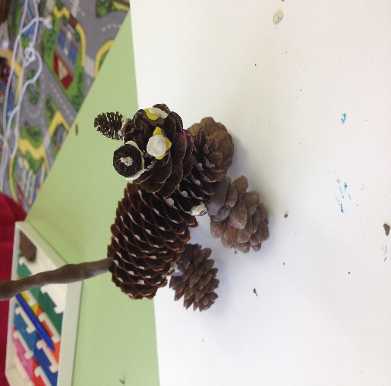
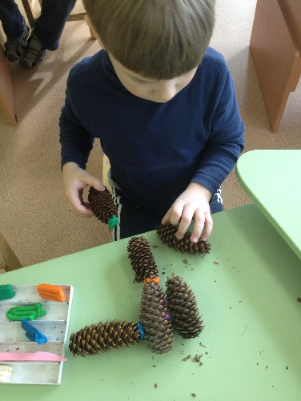
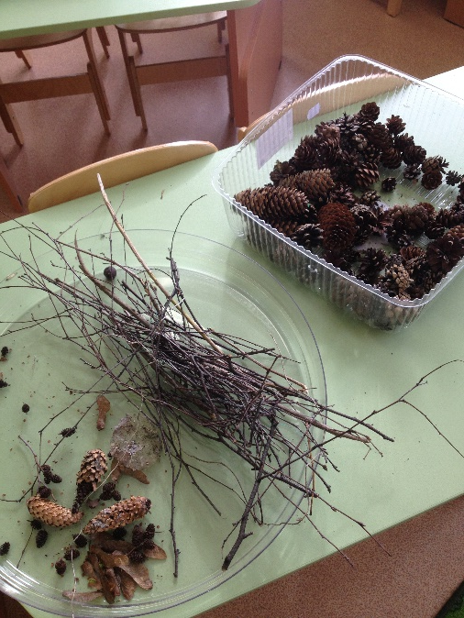
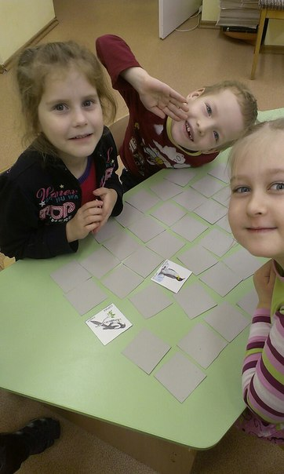
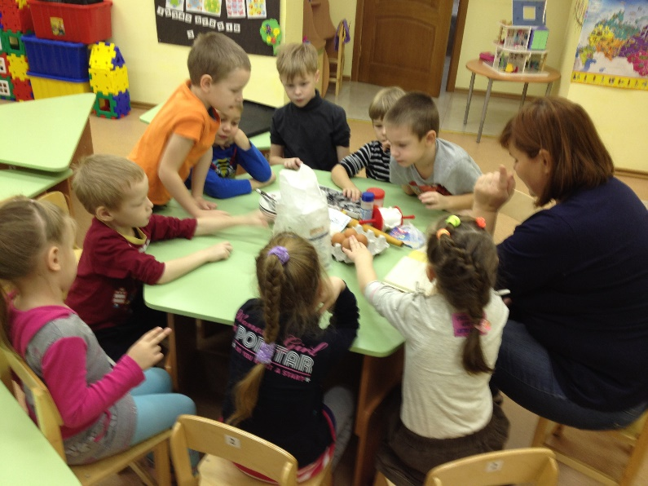
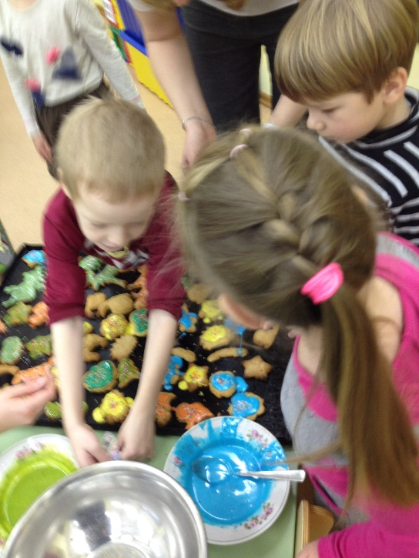
4. «Чудесная кладовая»

Slide 14
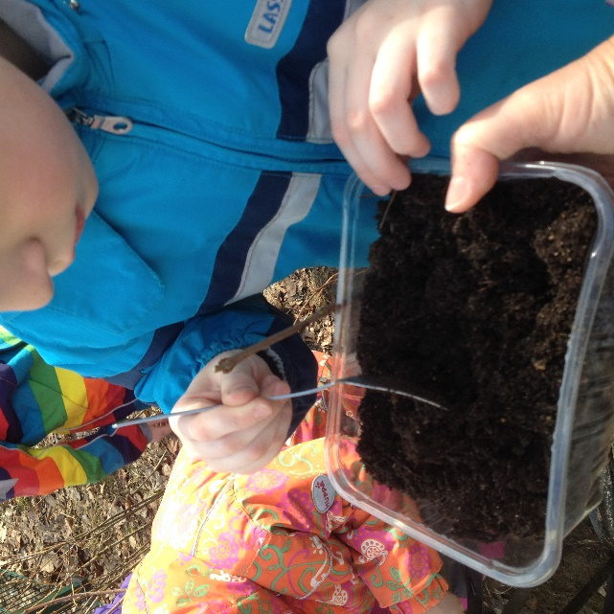
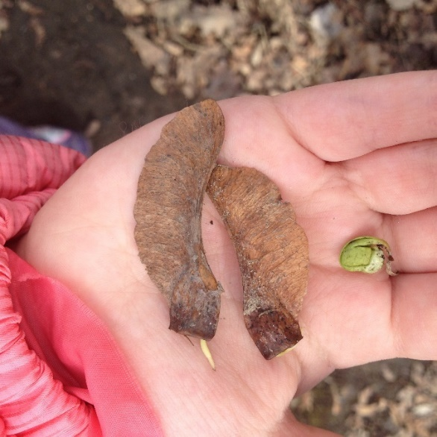
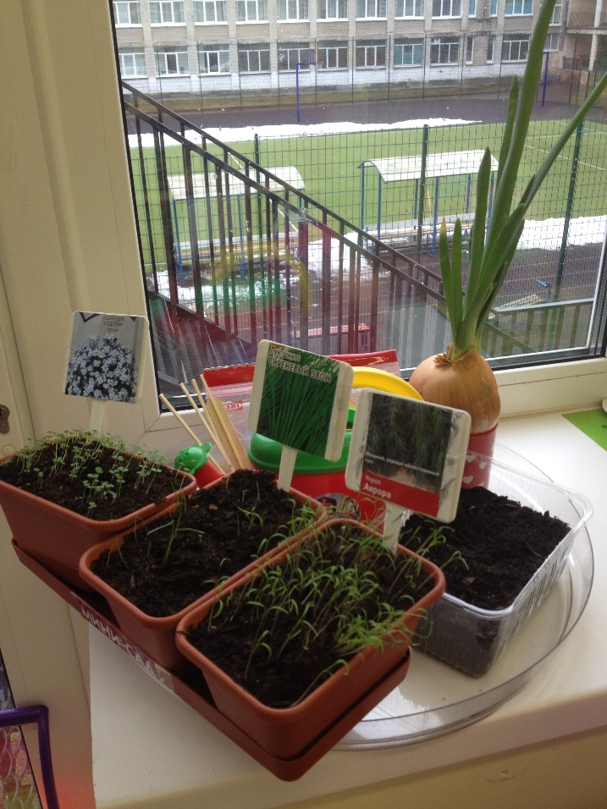
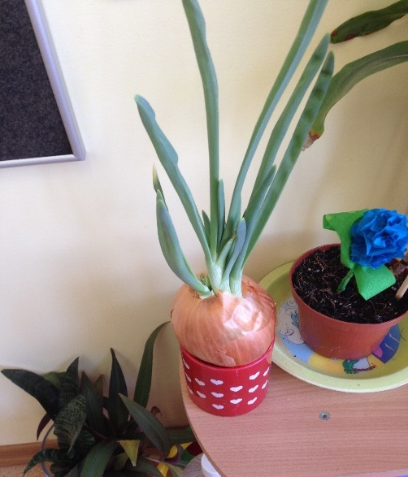
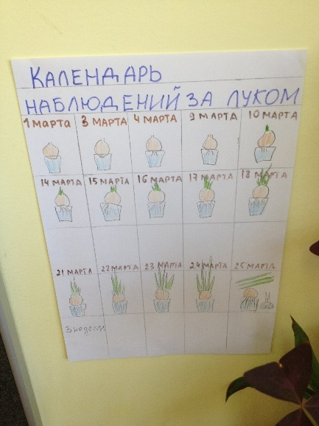
5. «Огород на окошке»

Slide 15
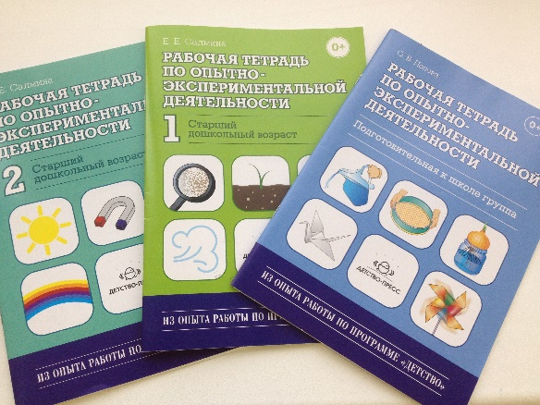
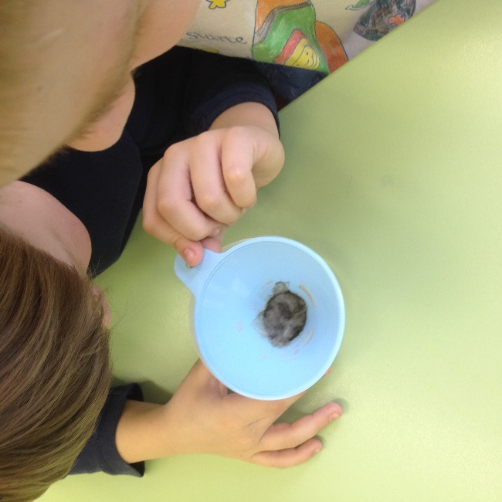
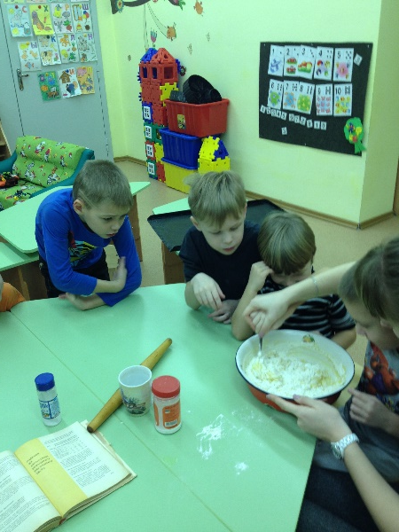
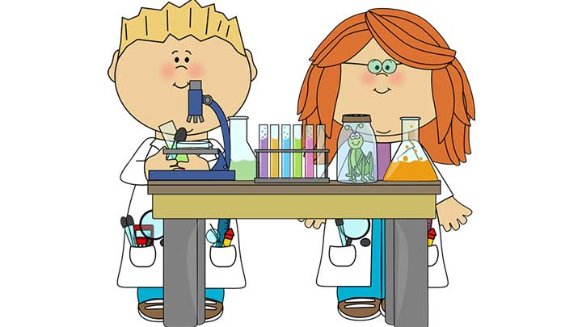
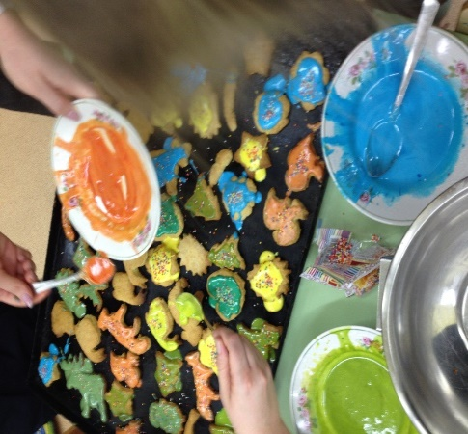
- Подготовить материал для самостоятельной деятельности детей в уголке экспериментирования (карты опытов, картотеки, журнал наблюдений, и.т.п.)

Slide 16
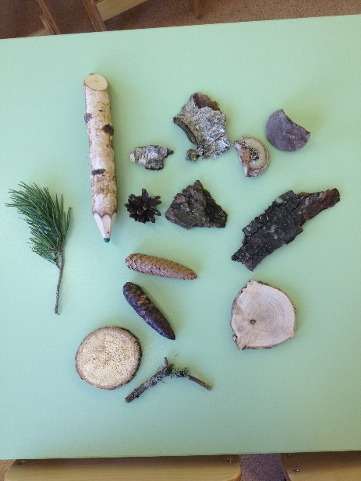
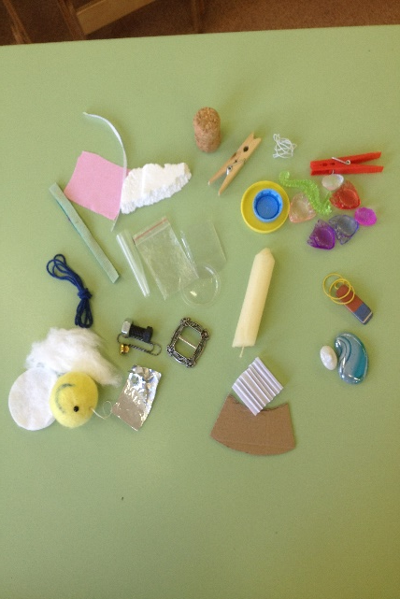
Разработать и провести занятия с последующими творческими заданиями (для наполнения центра)
«Из чего птичка вьет гнездо»
«История моего камня» (совместно с библиотекой)
«Принеси то, что загадано в загадке»
«Мини-музей «Из чего сделано»
Собери коллекцию «лесных даров»
«Помощники доктора Пилюлькина»
«Из чего шьют вещи»

Slide 17
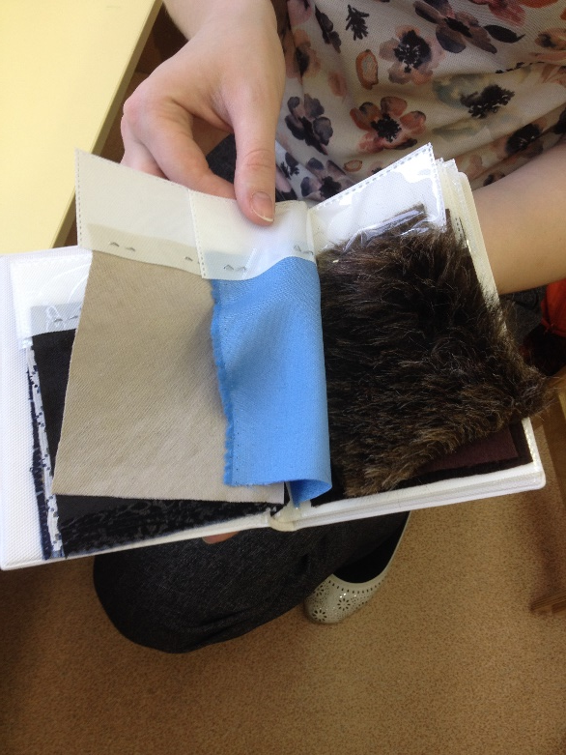
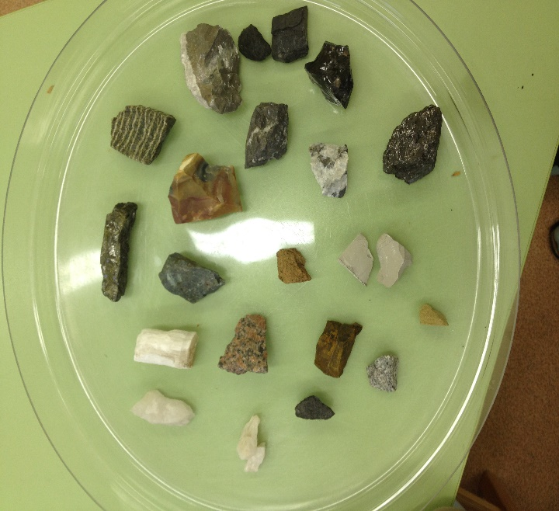
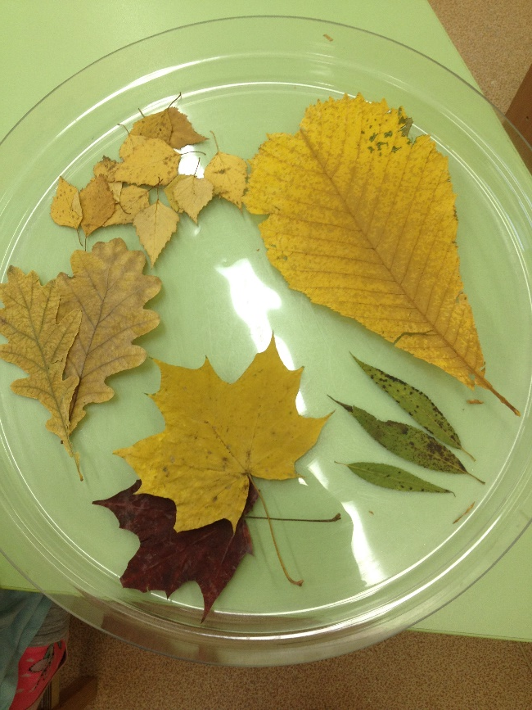
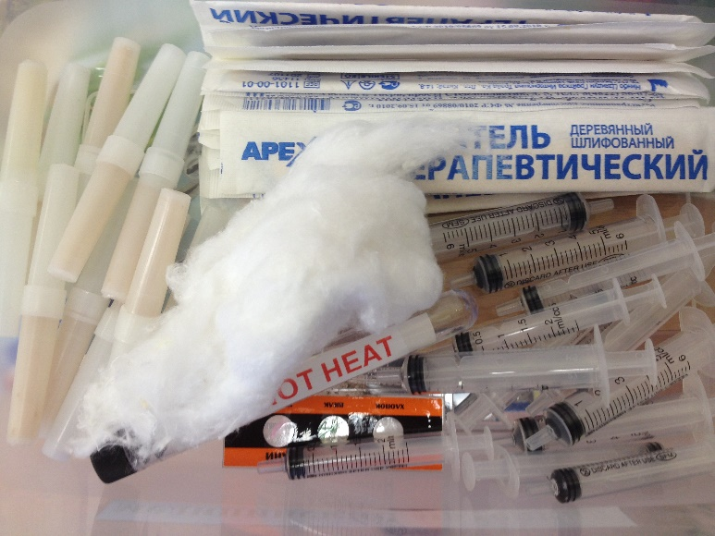
Собранные
коллекции

Slide 18
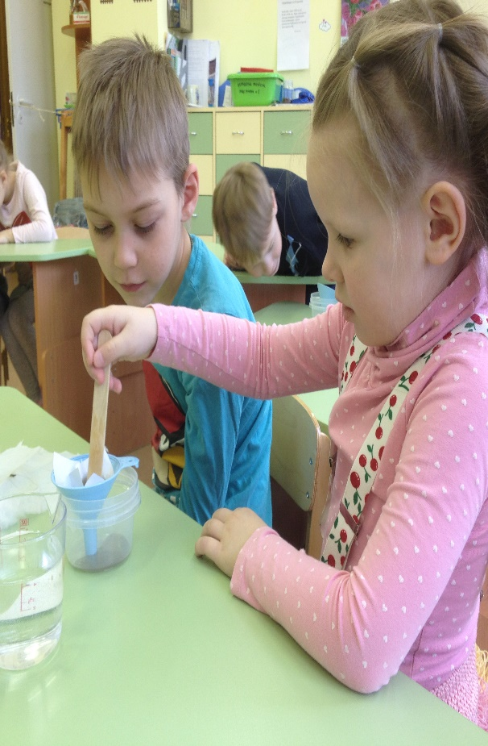
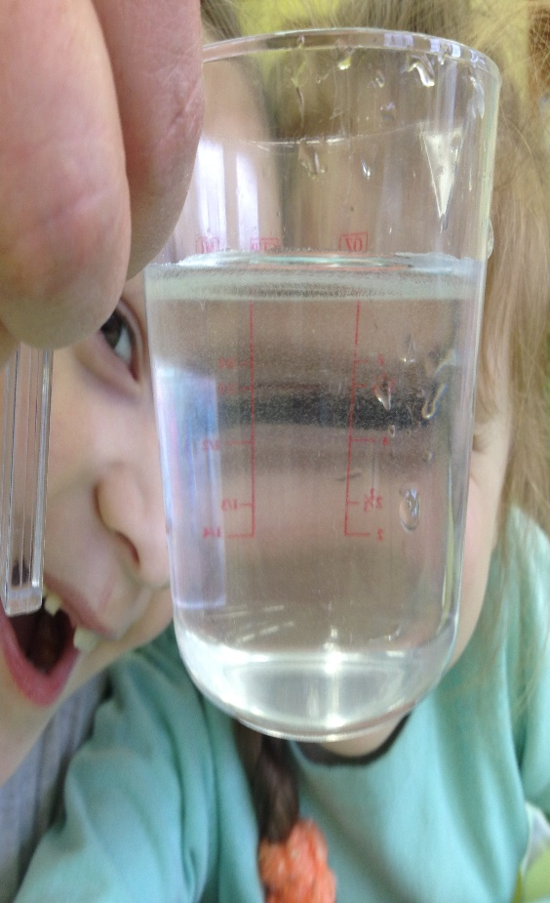
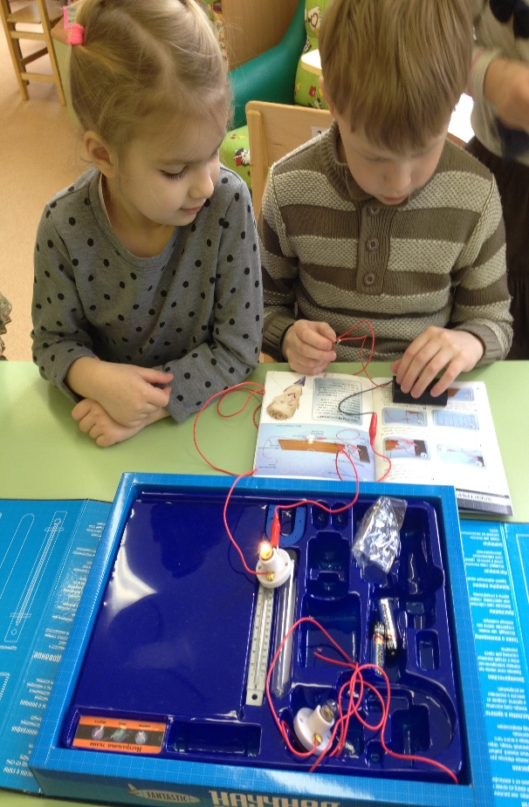
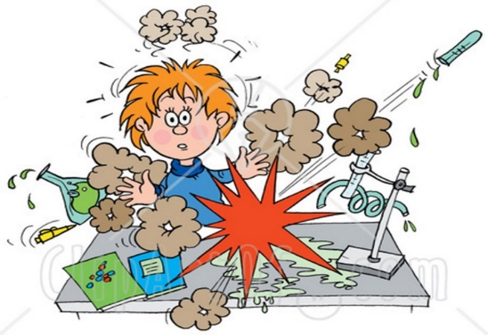
3 этап (заключительный)
- самостоятельная деятельность детей в «Центре экспериментирования»

Slide 19
Организация и формы взаимодействия учителя-логопеда с родителями:
Разработка материала папки-передвижки для родителей «Детское экспериментирование»,
Проведение консультации по теме: «Развитие речевой деятельности дошкольников через организацию детского экспериментирования»,
Проведение практикума «Наука совсем рядом».

Slide 20
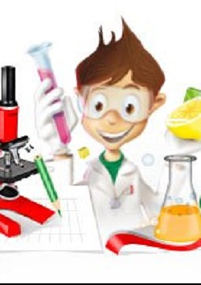
Совместная деятельность учителя-логопеда с детьми:
Беседа с детьми,
Познавательно-исследовательская деятельность (проведение опытов и экспериментов),
Игры (дидактические),
Работа с разными материалами, для закрепления образа букв (пластилиновые таблички).

Slide 21
Дидактические игры:
«Горячее-холодное»,
«Узнай на вкус и запах»,
«Что из чего сделано»,

Slide 22
Д/и «Свойства»
Д/и «Свойства»

Slide 23
Взаимодействие с природным материалом:
Использование пластилиновых табличек, работа на них с помощью фасоли, гороха, макарон и т.д.

Slide 24
Проведение практикума «Наука совсем рядом».
Благодаря экспериментированию дети учатся чётко формулировать свои мысли, ставить цели и задачи, сопоставлять, задавать вопросы, делать выводы, высказывать свои суждения и умозаключения. В ходе этого совершенствуется грамматический строй речи и связная речь дошкольников.

Slide 25
1 этап : показ образца.

Slide 26
2 этап: постановка задачи

Slide 27
3 этап: самостоятельная деятельность * выбор предметов, материалов.

Slide 29
*определение алгоритма действий.

Slide 30
*выполнение опытов

Slide 33
4 этап: продукт совместной деятельности

